Slide 1
Танцы для особенных детей

Slide 2
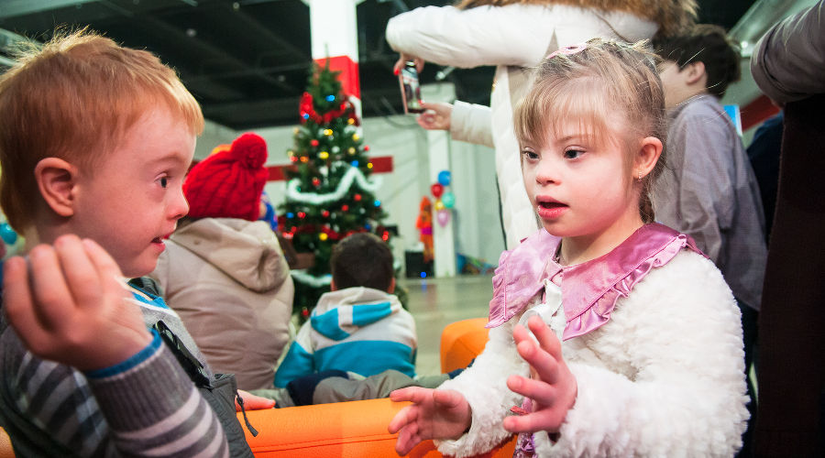
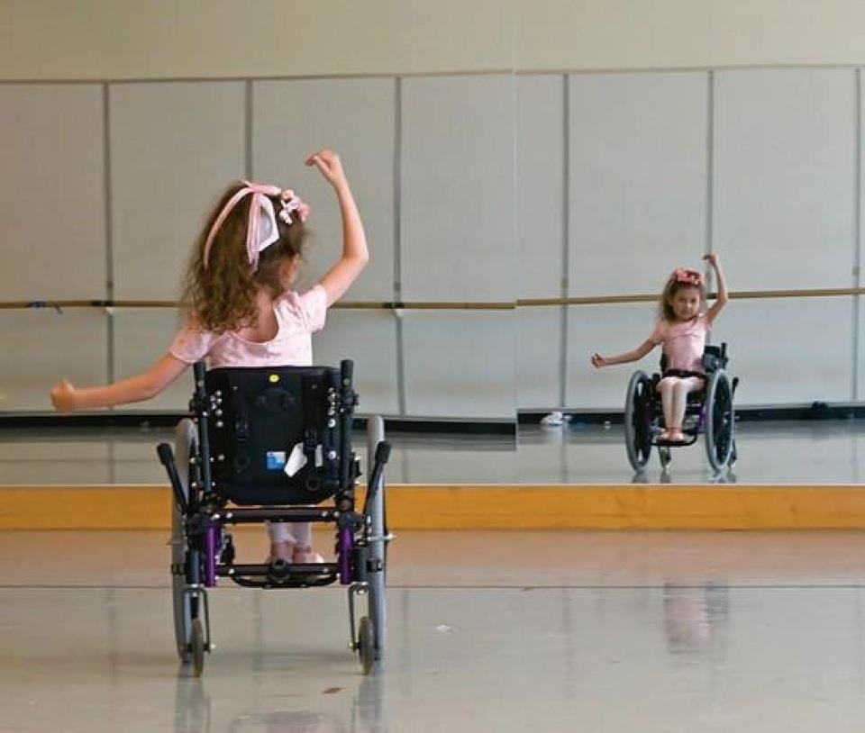
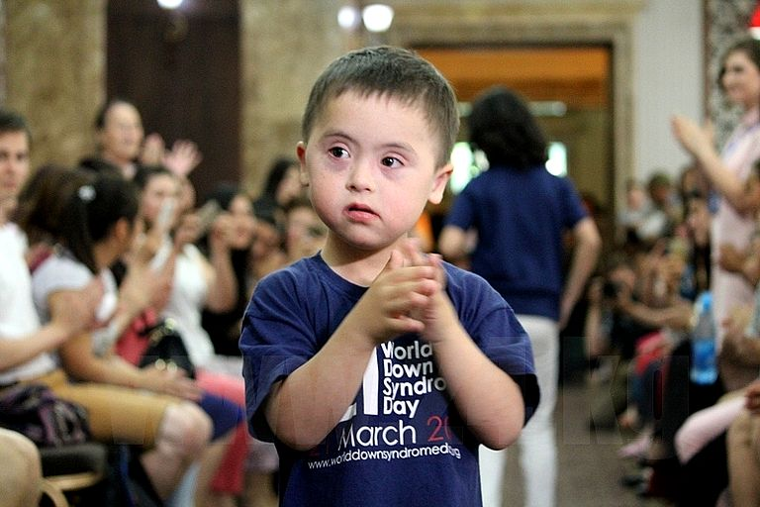
Цель - Предоставить возможность ребенку жить активной жизнью в соответствии с его индивидуальными особенностями.
Создание условий для формирования общего физико-психического развития и социализации особенных детей посредством танцевальной культуры.

Slide 3
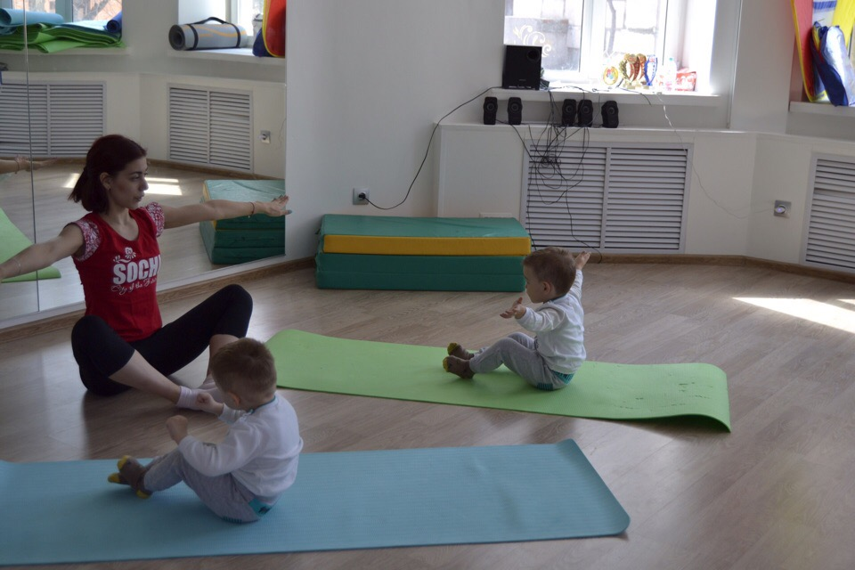
Для детей с особенностями развития требуется особый подход в образовательном процессе.
Программа «Танцы для особенных детей » направлена на создание условий для общего физико-психического развития и социализации детей посредством приобщения их к танцевальной культуре и имеет социально-педагогическую направленность.

Slide 4
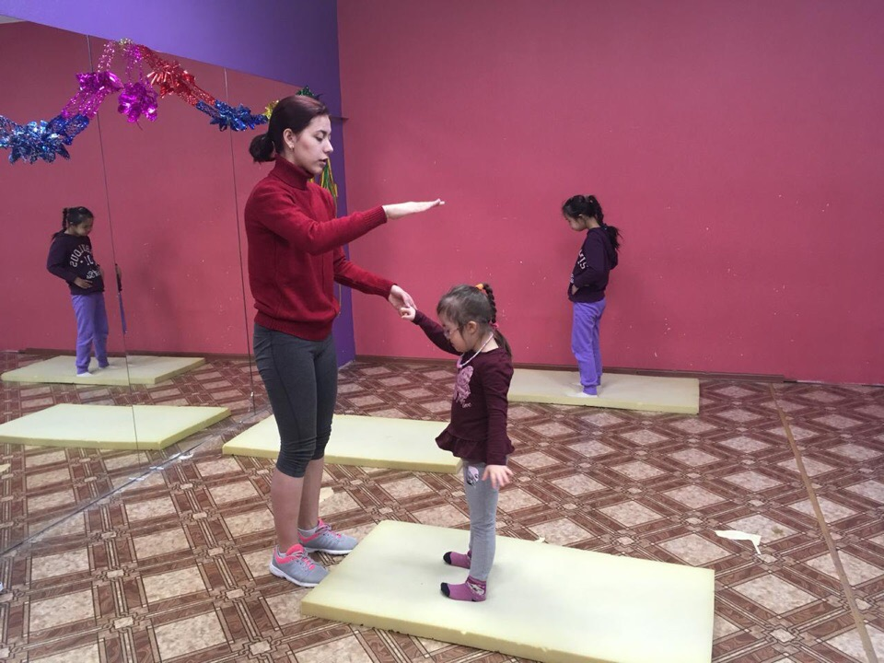
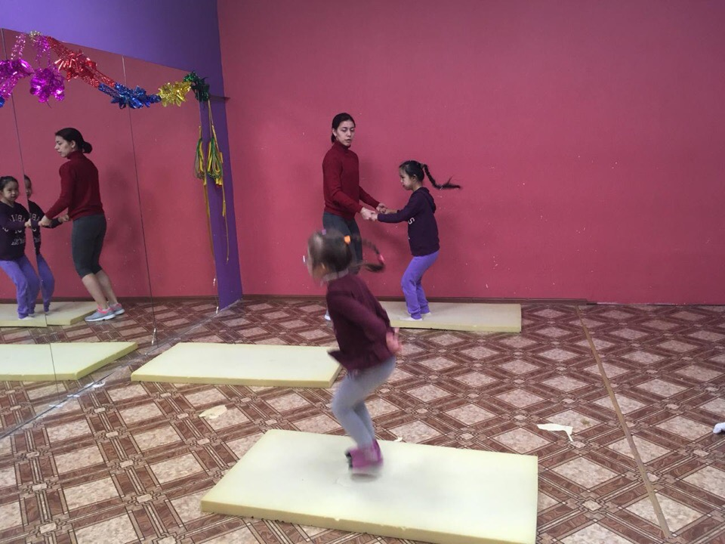
Программа предусматривает коррекционные задачи:
развитие слухового и тактильно-вибрационного восприятия,
выработка внутреннего ритма танцевальных движений,
развитие восприятия различной акустической информации,
неречевых звуков,
развитие мышления,
музыки.

Slide 5
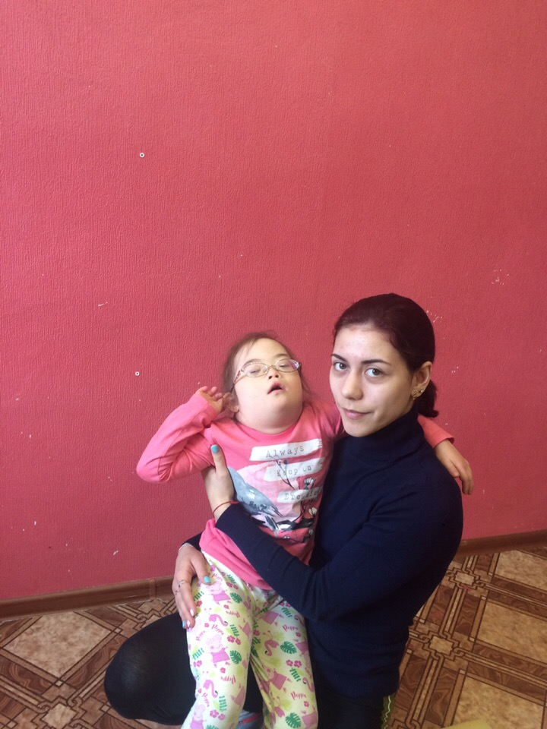
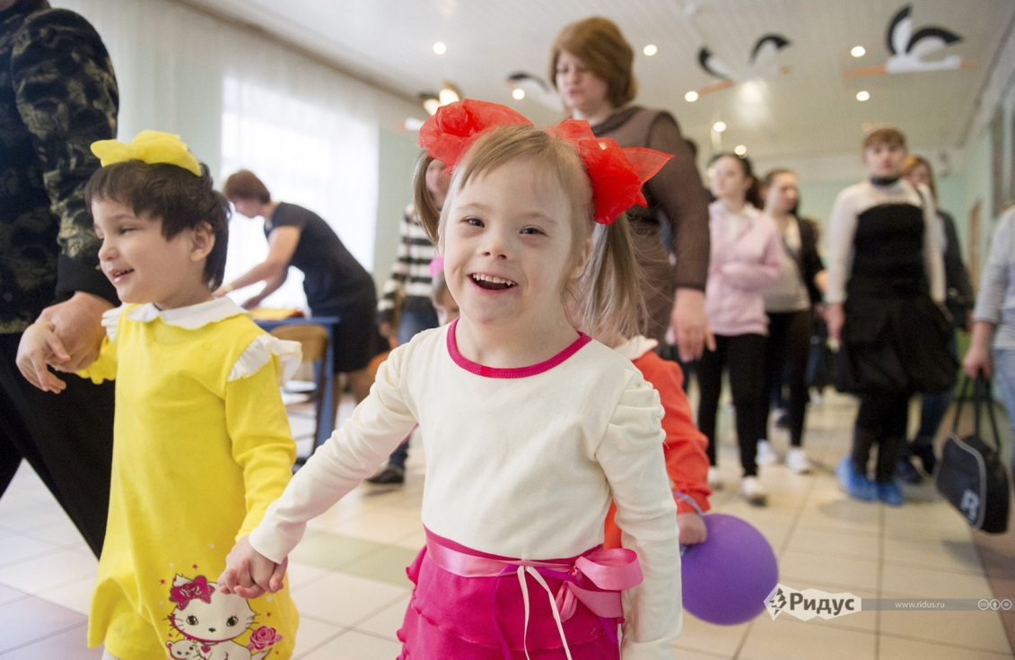
Качественные рез-ты:
физические качества, такие как гибкость, выносливость, прыгучесть, ловкость, координация, у детей, занимающихся танцами, развиты сильнее. Эмоции положительные перед и после танцев.

Slide 6
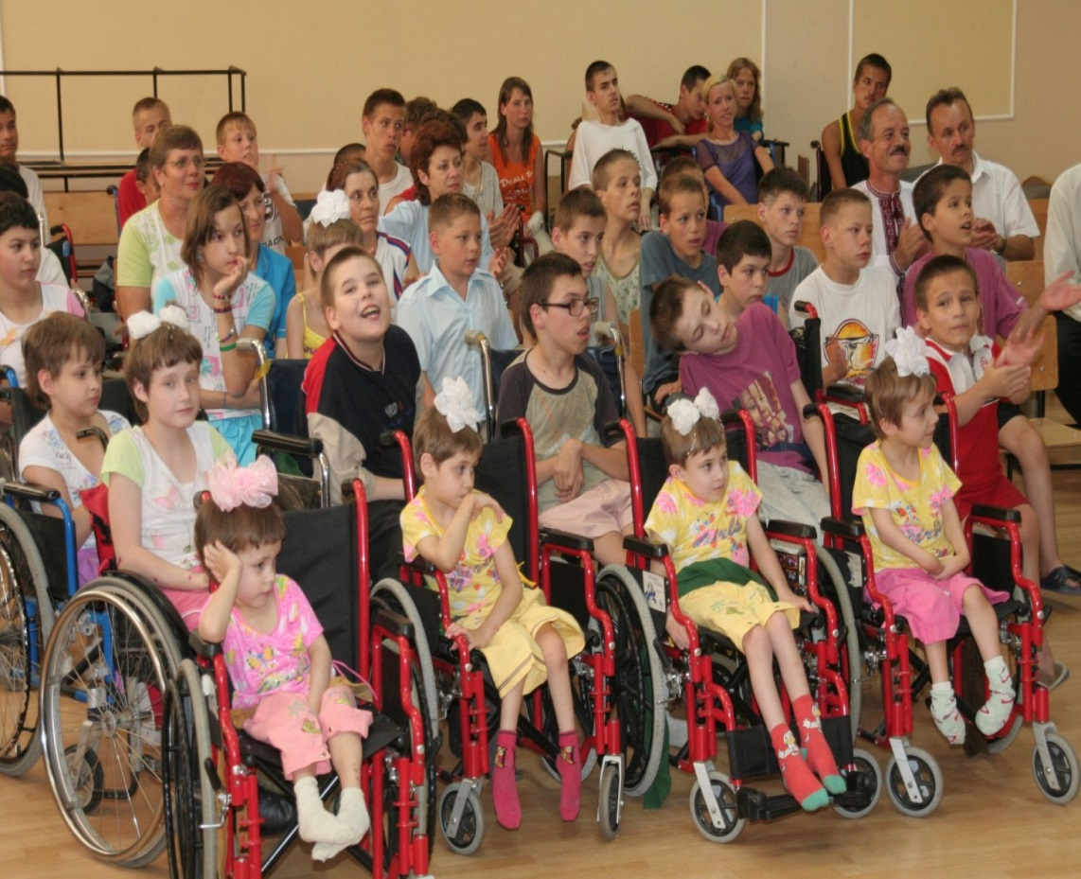
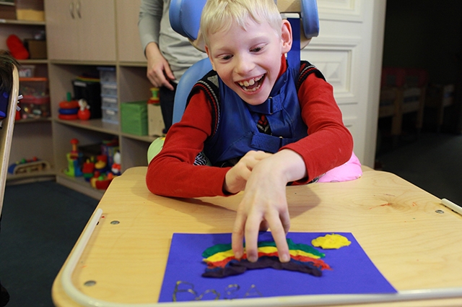
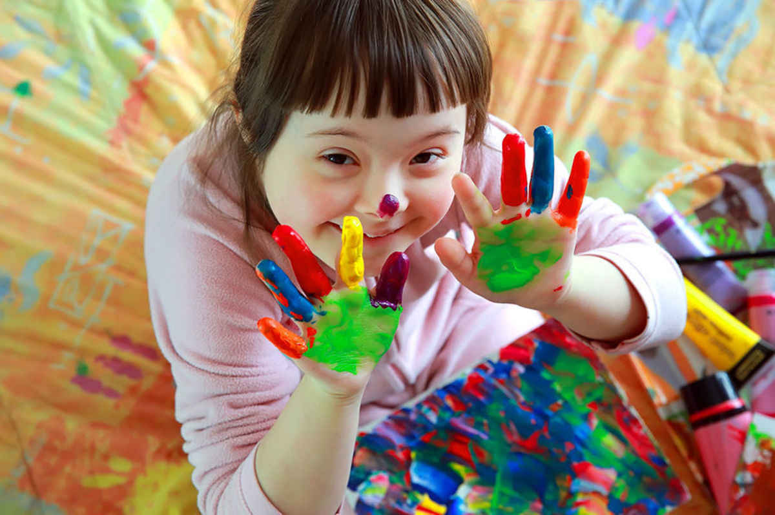
Духовный потенциал людей с ограниченными возможностями очень велик, поистине их способности безграничны, и все это могло бы иметь огромное значение для нашего общества!

Slide 7
Спасибо за внимание!

